Slide 1
TUTORIAL DO COMPILADOR CCS PICC

Slide 2
CONTEÚDO
Tutorial Básico
Project Wizard
Seletor de Dispositivos PIC
Lista de Fusíveis e Interrupções
Monitor de Porta Serial

Slide 3
INTRODUÇÃO
“Project Wizard” é uma ferramenta útil, que ajuda o usuário a inicializar periféricos e escrever código para microcontroladores PIC.
Diferentes opções/configurações de periféricos são apresentadas na forma de interface gráfica do usuário (GUI).
Ele cria a estrutura básica do código que inclui diferentes rotinas de serviço de interrupção, parâmetros de inicialização para temporizadores, interrupções e outros periféricos de dispositivo, etc.

Slide 4
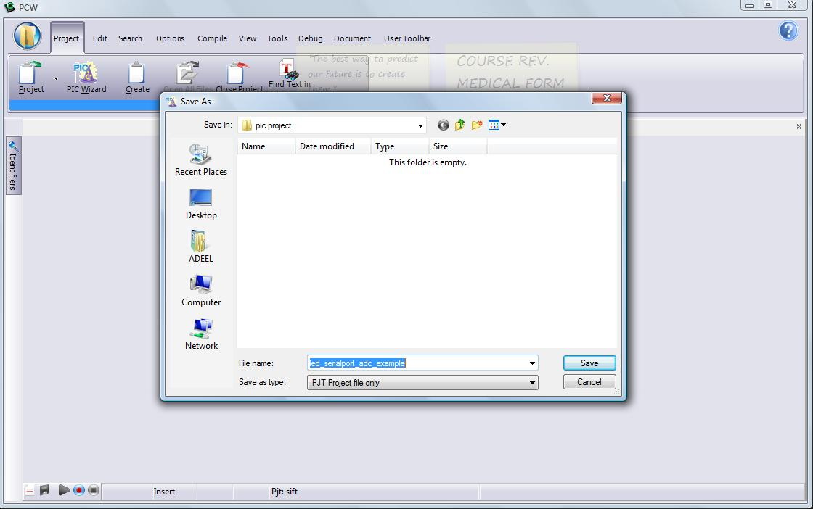
ESCREVER NOME DO PROJETO

Slide 5
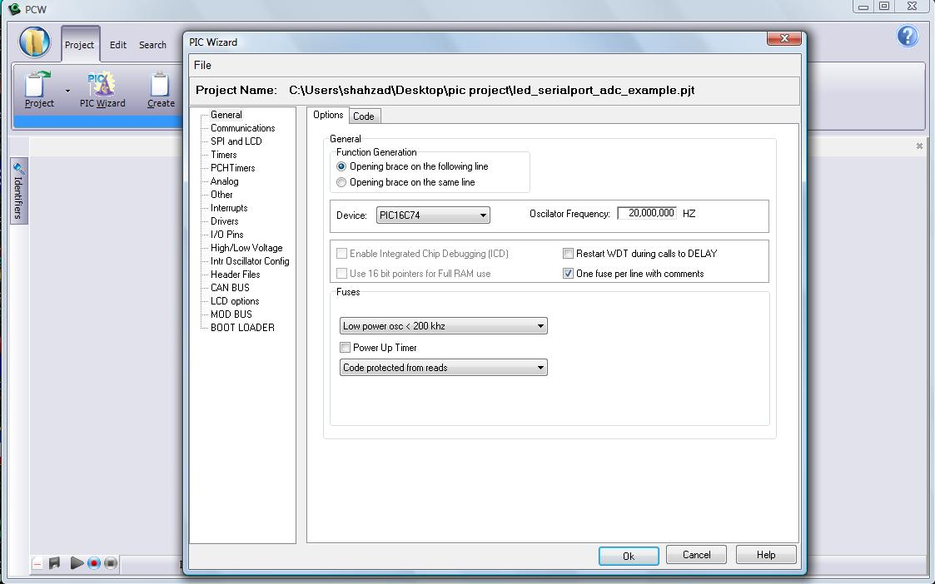
JANELA WIZARD
JANELA DE RECURSOS
JANELA DE OPÇÕES DE RECURSOS

Slide 6
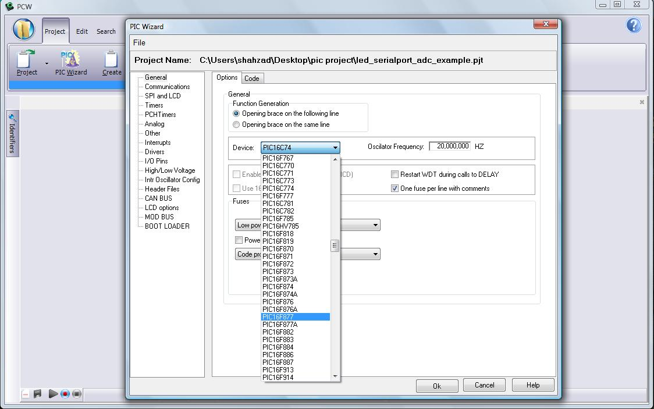
GENERAL (1)
SELECIONE O DISPOSITIVO
NOTA: TODAS AS OUTRAS OPÇÕES DE SELEÇÃO DE RECURSOS SERÃO BASEADAS NO DISPOSITIVO SELECIONADO

Slide 7
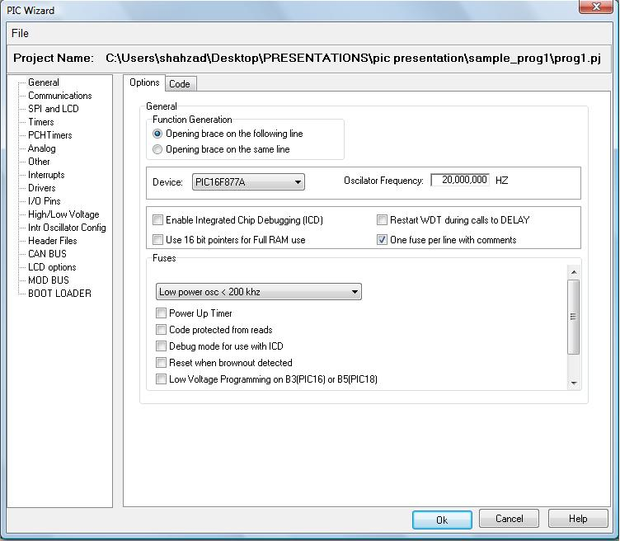
OSCILADOR
OUTRAS OPÇÕES DE START-UP E PROGRAMAÇÃO

Slide 8
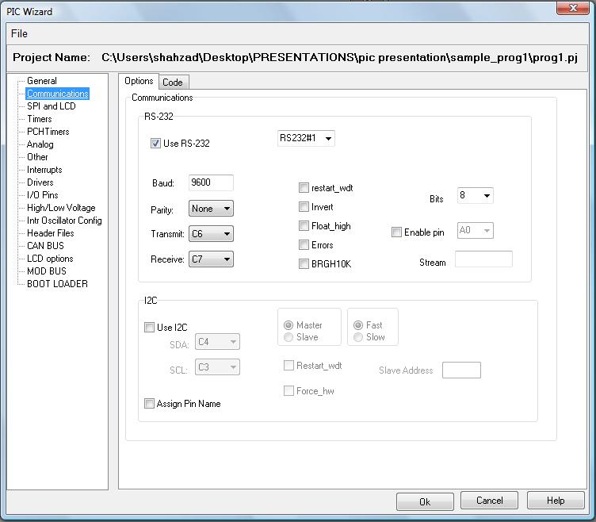
CLICK (1)
USER WANTS TO USE RS-232
SELECT RS-232 OPTIONS

Slide 9
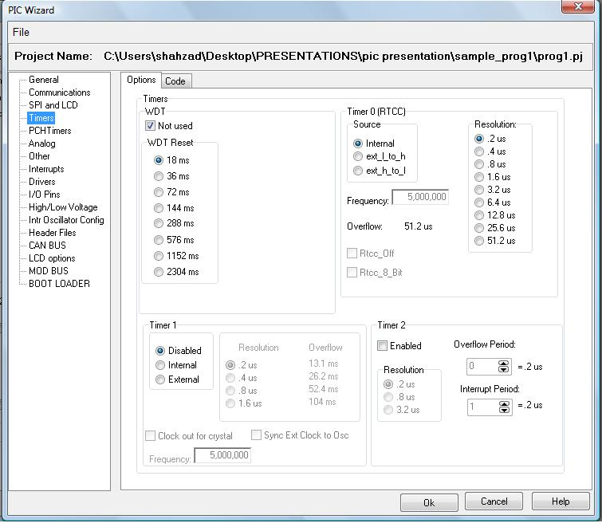
CLICK (1)
TIMER 0 com .2 us de resolução e 51.2us de tempo de OVERFLOW
TIMER 2 DESATIVADO
TIMER 1 DESATIVADO

Slide 10
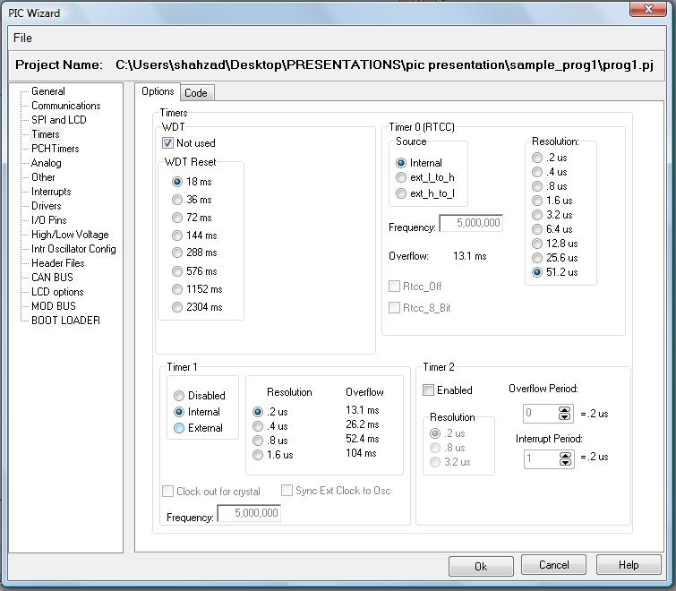
NOTA: EFEITOS DE RESOLUÇÃO TEMPO DE OVERFLOW (COMPARE COM ANTERIOR)
TIMER 1 HABILITADO
CONFIGURAÇÕES do TIMER 1

Slide 11
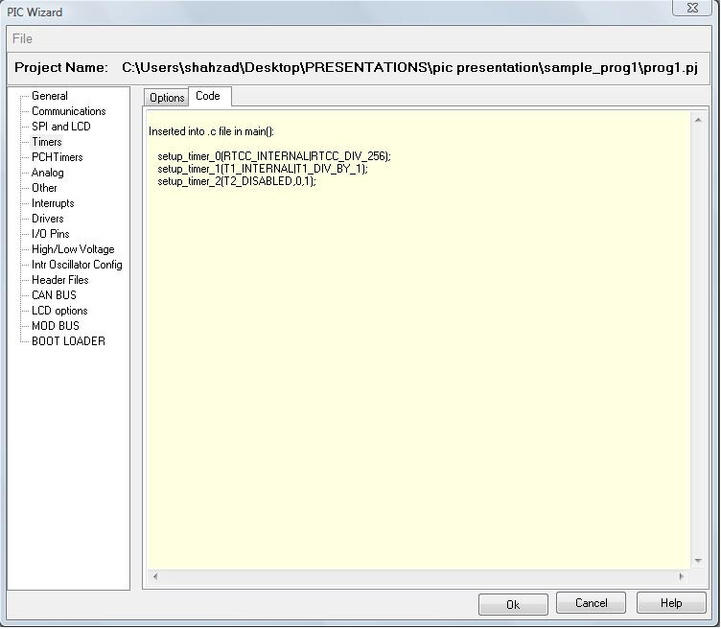
CLICK (1)
CADA CONFIGURAÇÃO DO TEMPORIZADOR GERA UM CÓDIGO QUE SERÁ ADICIONADO AO ARQUIVO FONTE NO FINAL DO WIZARD

Slide 12
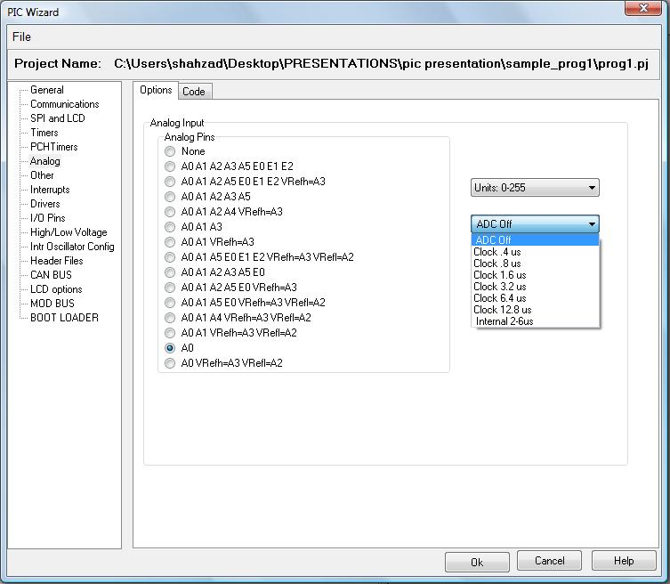
CLICK (1)
Atualmente, o modo 8-bit (0-255) está selecionado
Selecionar conversores A/D

Slide 13
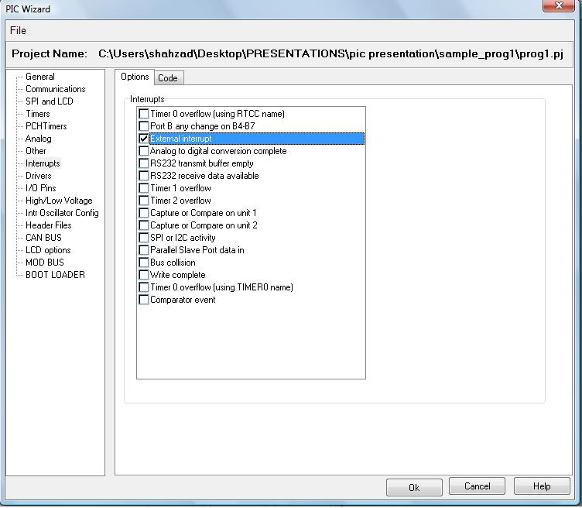
CLICK (1)
Selecione as interrupções

Slide 14
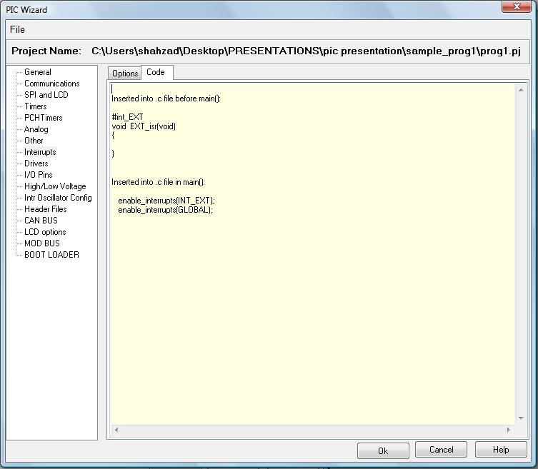
CLICK (1)
Como foi selecionda interrupção externa (página anterior), este código será adicionado ao arquivo fonte.

Slide 15
Se não houver mais recursos que o usuário queira usar, clique “OK”

Slide 16
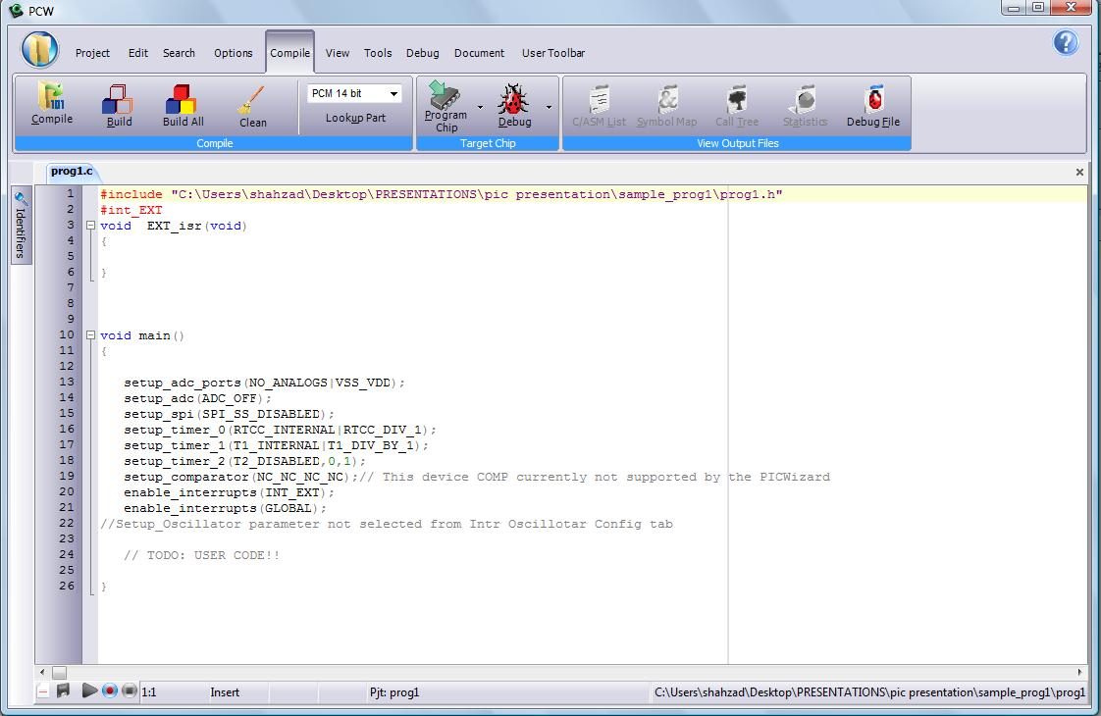
Escreva a rotina de serviço de interrupção externa
Código de inicialização gerado pelo assistente para definir parâmetros necessários de temporizador/interrupção e conversor A/D, etc.

Slide 17
Há um arquivo include (arquivo header) no início de cada arquivo fonte criado pelo assistente
Comece a escrever o código aqui (loop principal, etc.)

Slide 18
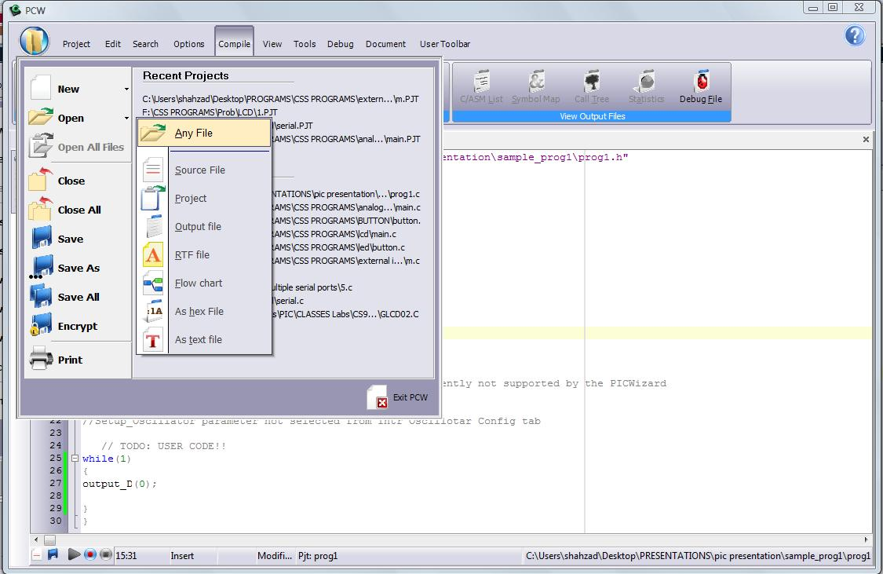
CLICK (1)
CLICK (2)
O arquivo header tem informações sobre o dispositivo selecionado, clock, pinos RS-232, conversores A/D, fusíveis, etc...

Slide 19
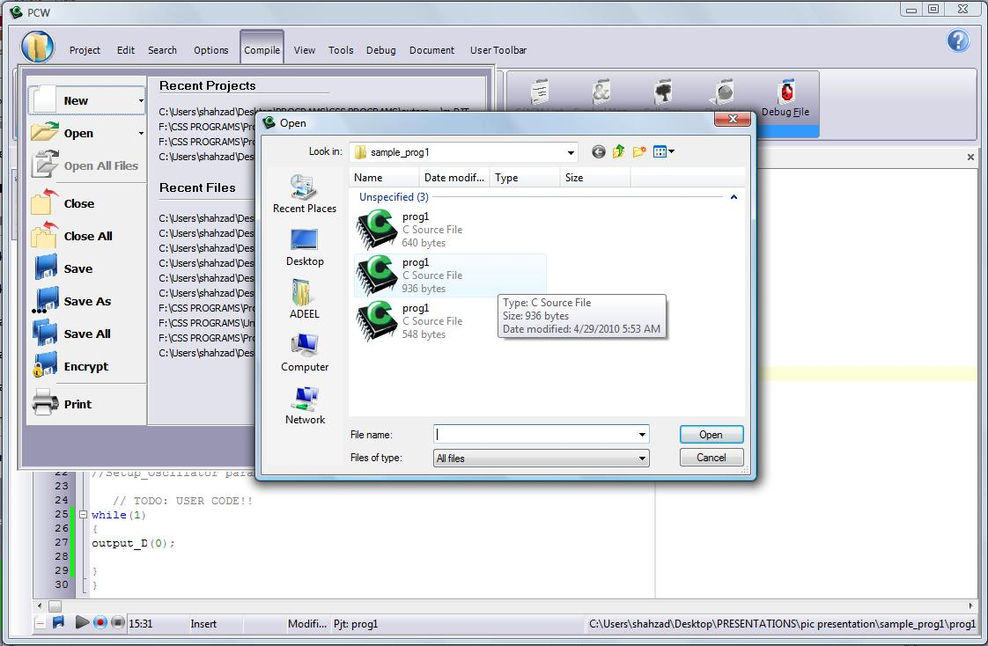
Geralmente, o segundo "arquivo C" na lista é o arquivo header (clique) (programe seu Windows Explorer para exibir as extensões dos arquivos)

Slide 20
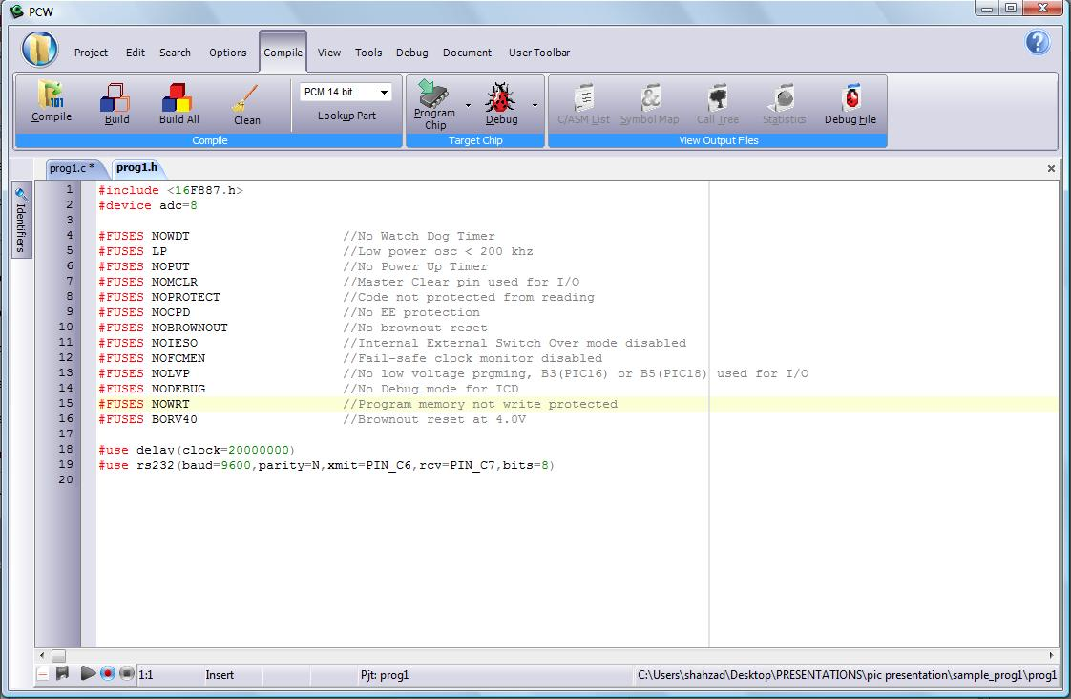
“prog1.h” IS HEADER FILE.
Nota: este arquivo é criado de forma separada para que a legibilidade do código fonte seja melhorada.

Slide 21
CCS PICC SELETOR DE DISPOSITIVOS

Slide 22
INTRODUCTION
Uma grande família PIC fornece ao usuário a flexibilidade para se selecionar o chip que preenche os requisitos de forma ideal.
Os dispositivos que possuem muitas funções são mais caros. Então, do ponto de vista econômico, selecione o dispositivo que só tem os recursos que o projeto requer.
O Device Selection Tool é útil na seleção do chip apropriado que atende aos requisitos do projeto.

Slide 23
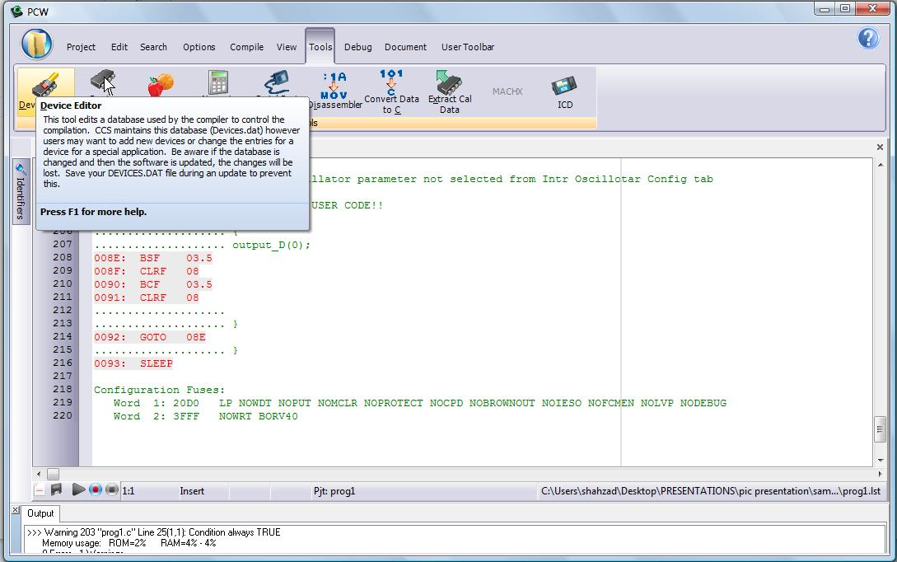
CLICK (1)
CLICK (2)

Slide 24
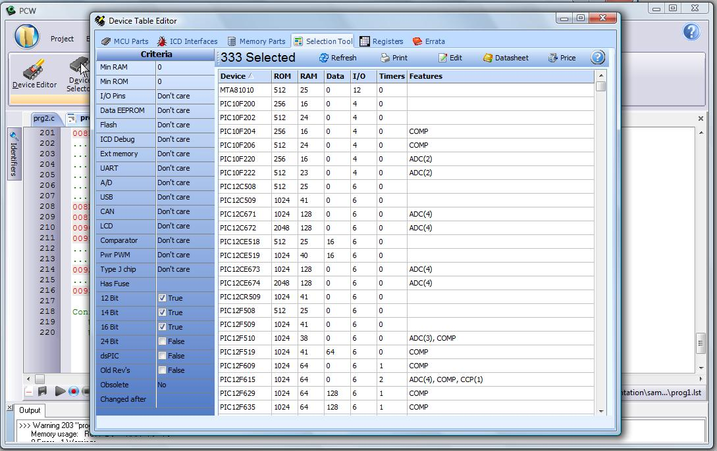
“SELECTED” exibe os chips que preenchem os critérios
“CRITERIA” consiste nas características do mínimas que o chip deve ter
Especifique a família PIC a que o chip selecionado deve pertencer.

Slide 25
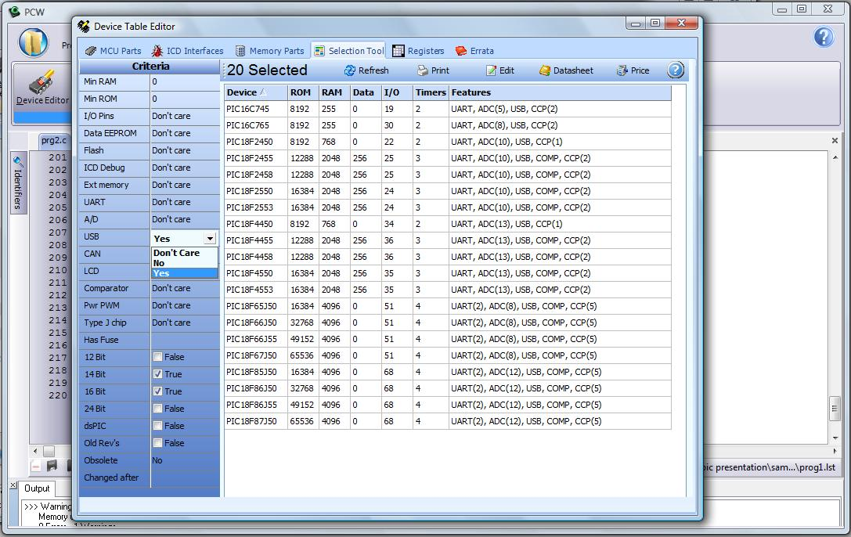
Se precisarmos de porta USB, mudamos de “Don’t Care” para “Yes”.
Todos os dispositivos selecionados têm porta USB e pertencem à família PIC 14-16 bits.

Slide 26
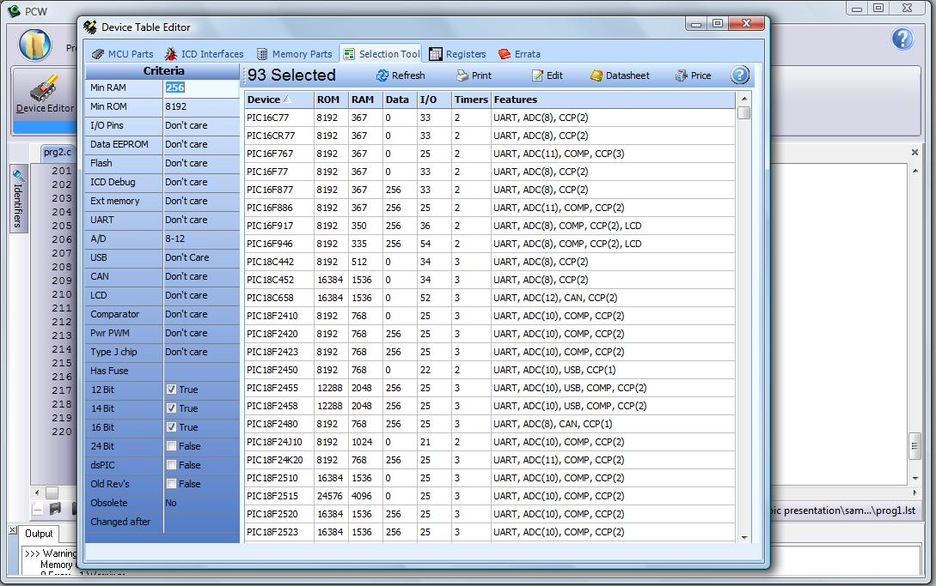
Um mínimo de 256 Bytes de RAM e 8kB de ROM (8192 Bytes) são especificados.
Outro requisito é de de 8 a 12 conversores A/D
Todos estes chips mostrados preenchem os critérios.

Slide 27
Os recursos dos dispositivos mostrados na lista "selecionados" são limitados. Se quisermos ver todas as características de um chip em particular, por exemplo, 16f877, clique aqui.

Slide 28
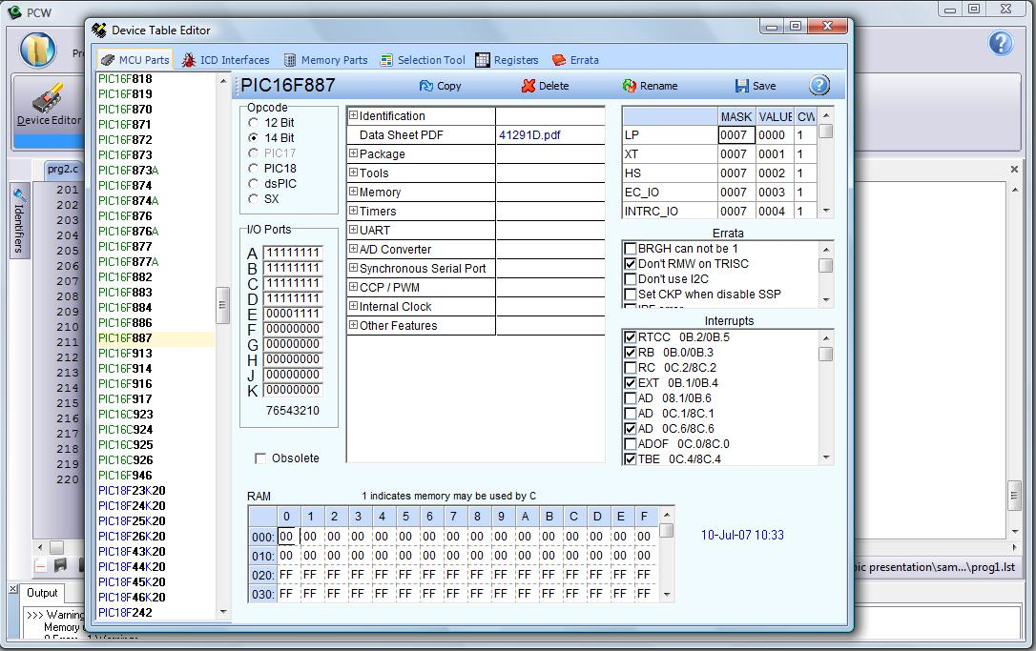
Todos os recursos do 16F877
CLICK (1)

Slide 29
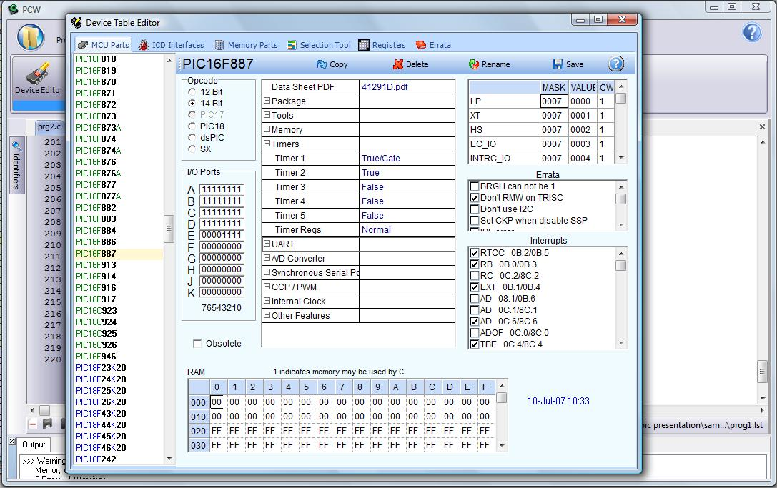
16F877 tem somente os TIMERs 1 e 2 . Todos os chips PIC têm TIMER 0 (não mostrado aqui).

Slide 30
LISTA DE FUSÍVEIS E INTERRUPÇÕES
Essa ferramenta do compilador pode ser usada para ver os fusíveis (fuses) e interrupções que podem ser usados para um dispositivo específico;
Assim, ele fornece uma rápida visão dos fusíveis e opções de interrupção disponíveis para um determinado dispositivo PIC, em vez de uma pesquisa tediosa na folha de dados do dispositivo.

Slide 31
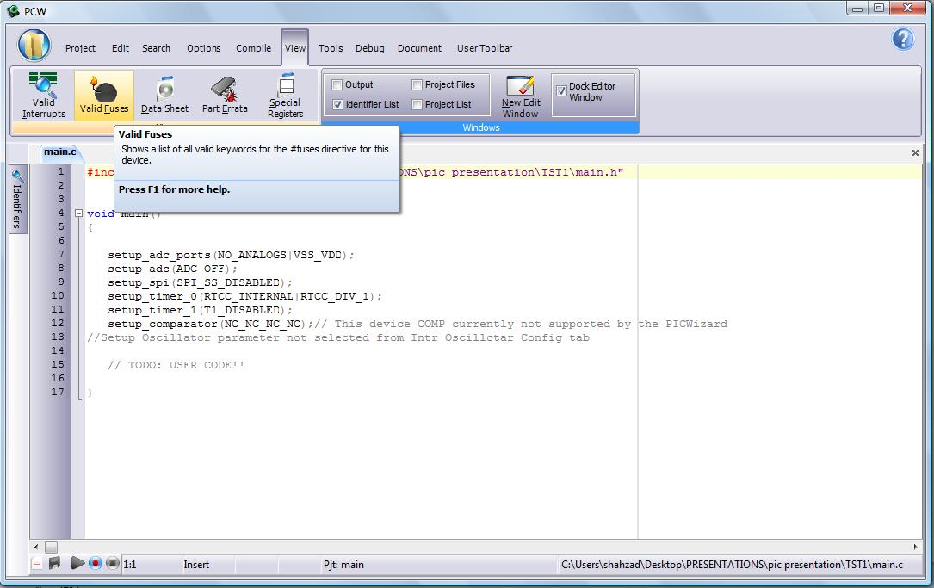
CLICK (1)
CLICK (2)

Slide 32
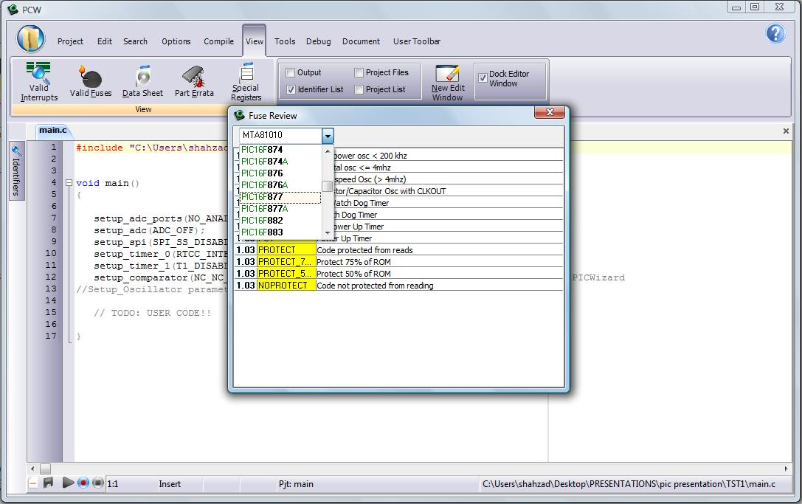
Selecione o dispositivo (isto é 16F877)

Slide 33
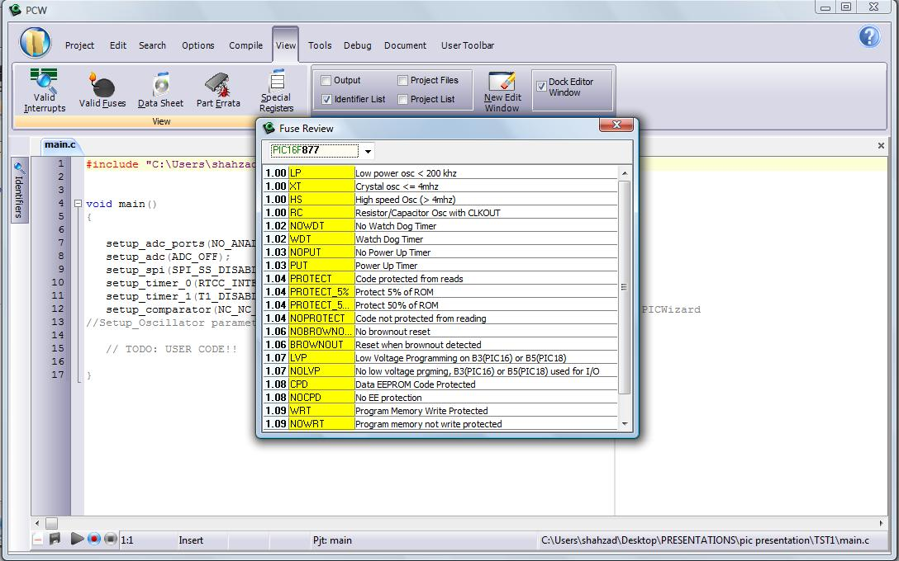
Todos esses fusíveis podem ser usados para o dispositivo selecionado (16F877).
NOTA: Para detalhes de fusíveis consulte o livro “PROGRAMMING 8 BIT PIC u-CONTROLLER ” M. P Bates (Pág. 11)

Slide 34
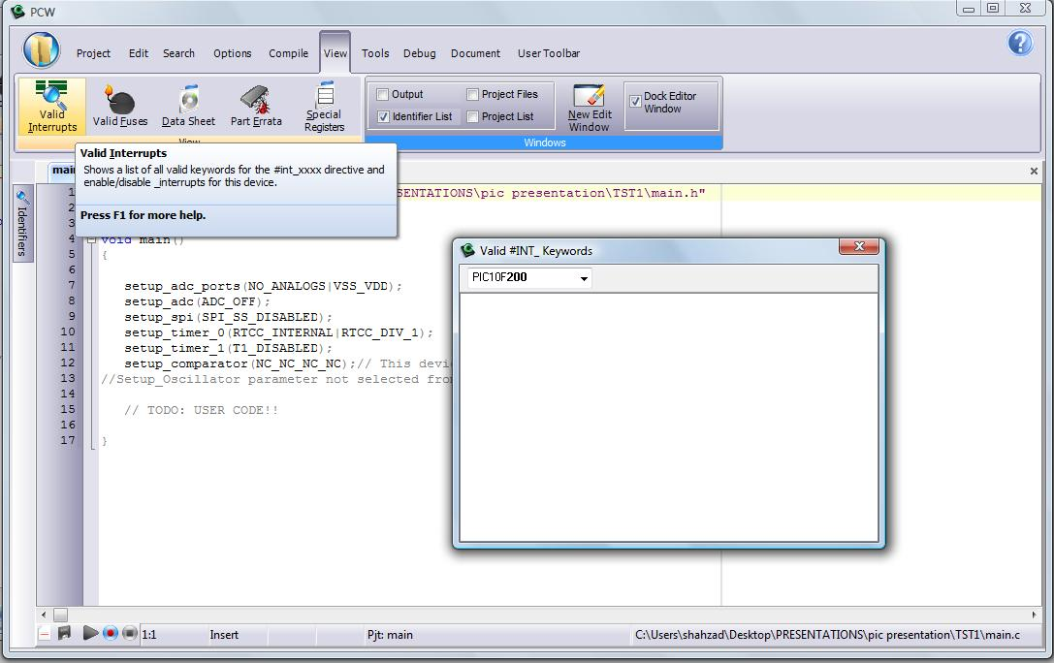
CLICK (1)

Slide 35
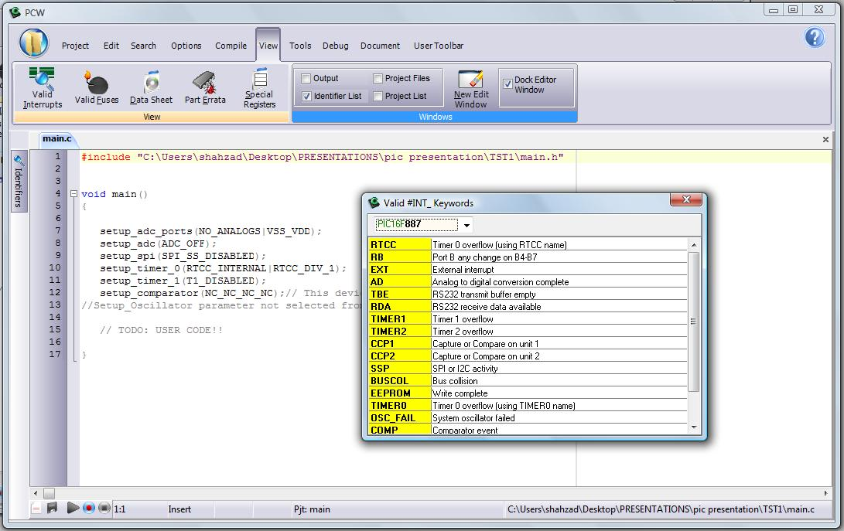
Selecionar o dispositivo
Todas as interrupções que podem ser usadas para o dispositivo selecionado.

Slide 36
MONITOR DE PORTA SERIAL
Essa ferramenta funciona da mesma forma que o Hyperterminal. As versões atuais de Windows não vêm mais com o Hyperterminal.

Slide 37
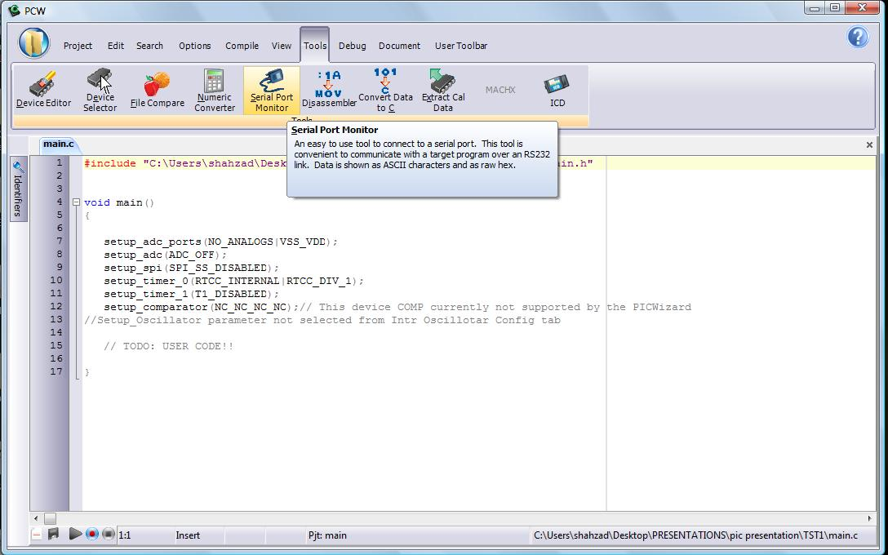
CLICK (1)
CLICK (2)

Slide 38
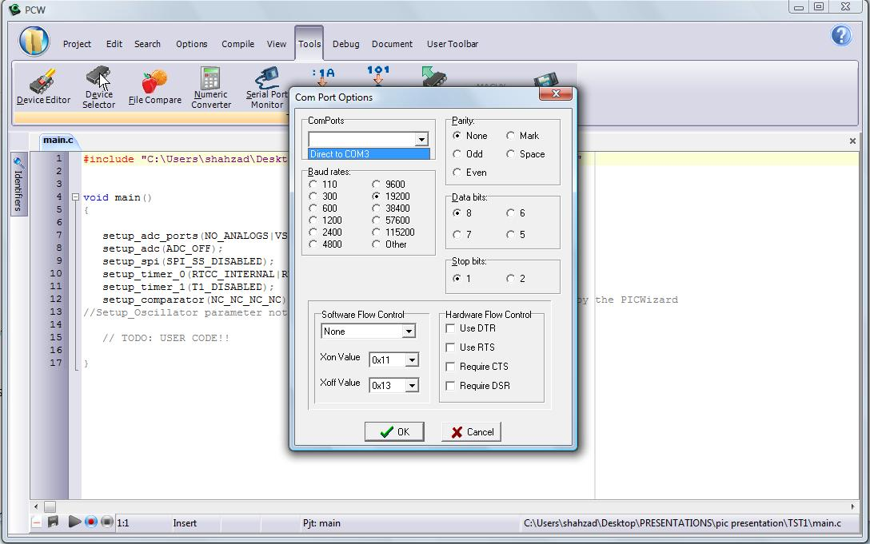
Selecione a porta COM
BAUD RATE

Slide 39
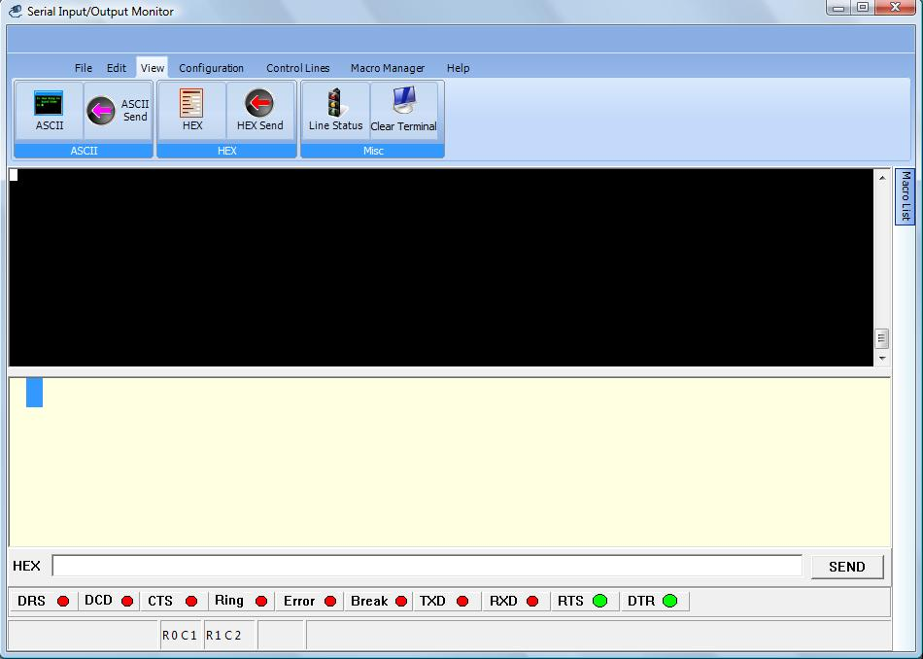
Os dados recebidos aparecem aqui
Digite os dados para enviar à porta serial.

Slide 40
FIM
Não culpe as circunstâncias desfavoráveis que o impedem de fazer o que precisa ser feito como "a chave está em nossa decisão, não em nossa condição"
(Everyday Greatness)

